Slide 1
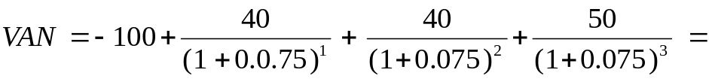
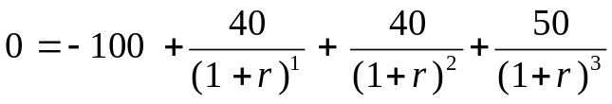
EJERCICIO 11
La empresa XYZ s.a. se está planteando acometer un proyecto de inversión caracterizado por los movimientos de fondos que se indican a continuación:
- 100 40 40 50
Las previsiones acerca de la evolución de la rentabilidad de la deuda pública a lo largo del año actual y de los próximos tres años
son:
7.5 %
El tipo de interés del B.C.E. en los próximos años se estima en 1.25 puntos inferior a la rentabilidad de la deuda pública.
y que la rentabilidad media en bolsa en los próximos 4 años se mantenga en torno al 16 %.
Los bancos comerciales A B y C, con los que habitualmente trabaja la empresa trabajan con unos márgenes de 4, 3.5 y 5 % sobre
el margen establecido por el Banco de España y los límites máximos de crédito que están dispuestos a conceder a la empresa XYZ son
respectivamente de 20, 25 y 50 millones.
Se desea mantener una estructura financiera donde la deuda o exigible sea del 70 % de los recursos totales.
A la vista de esta información se desea saber si se acometería o no el proyecto en este año y cual sería el tipo de interés que aseguraría
la viabilidad y el atractivo de este proyecto de inversión.
SOLUCIÓN
- 100
40 40 50
Representación gráfica:
HT
0 1 2 3
12.6 u.m.
TIR:
TIR = 13.8 %

Slide 2
TIR CORREGIDO
TIRC = 11.32 %
Estructura financiera del proyecto:
El 30 % con capital social con un coste del 16 %
Coste del Banco A:
(7.5 – 1.25) + 4 = 10.25
El resto con las fuentes de coste mas bajo
Coste del Banco B
(7.5 – 1.25) + 3.5 = 9.75
Coste del Banco C:
(7.5 – 1.25) + 5 = 11.25
Necesidades de Fondos
Estructura financiera
Coste
R.P.
30 M. u.m.
16 %
9.75
10.25 %
11.25 %
Banco B
25 M. u.m.
100 M. u.m.
Banco A
20 M. u.m.
Banco C
25 M. u.m.
En estas condiciones, se esta en el límite de aceptación, ya que el coste de capital esta próximo a
La rentabilidad del proyecto en algun caso

